Slide 1
Università degli Studi di Napoli Federico II
Accademia Aeronautica
Laurea in
Gestione dei Sistemi Aerospaziali per la Difesa
(GESAD)
Corso di
MECCANICA DEL VOLO
Virata – Decollo – Atterraggio
Prof. A. De Marco

Slide 2
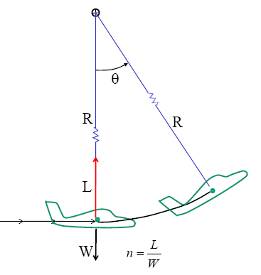
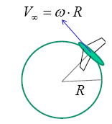
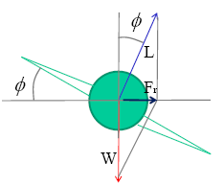
VOLO MANOVRATO
Il Volo manovrato si riferisce a condizioni di volo in presenza di accelerazioni.
In particolare coinvolge condizioni di equilibrio in cui è presente una accelerazione, molto spesso accelerazione centripeta connessa a traiettorie di volo curvilinee.
Tali manovre vengono chiaramente provocate dal pilota attraverso azione sui comandi.
In tali condizioni la portanza aerodinamica non è più perfettamente uguale al peso del velivolo, ma è maggiore o minore di esso. Si può definire il fattore di carico, come il rapporto tra la portanza ed il peso. Tale fattore rappresenta di fatto l’accelerazione agente sul velivolo secondo un’asse praticamente perpendicolare alla traiettoria (e quindi al piano alare, se la velocità V è parallela all’asse del velivolo). Sarà quindi anche l’accelerazione percepita dal pilota.
Manovra di virata (turn)
Si introduce il Fattore
di carico n
Manovra di richiamata (pull-up)

Slide 3
VOLO MANOVRATO
VIRATA stabilizzata
Equilibrio asse verticale
Forza risultante
Traiettoria
circolare
raggio R
Ma la forza Fr deve eguagliare la forza centripeta
Si introduce il Fattore di carico n
Angolo di bank
Eguagliando la forza centripeta e l’espressione in funzione del fattore di carico n
L
Fr
Il raggio di virata ed il rateo di virata (vel. angolare) dipendono dalla velocità e da n.
N.B. La virata è intesa a quota costante e senza accelerazione lungo la traiettoria.
W
Stabilizzata è relativo al fatto che R ed omega sono intesi costanti.

Slide 4
VOLO MANOVRATO
VIRATA
Essendo, per l’equilibrio
Velocità di equilibrio
(quota costante) in virata
L
Sostituendo l’espressione di V si ricavano le espressioni di R e di omega:
Fr
Raggio di virata
Il raggio di virata ed il rateo di virata (vel. angolare) dipendono dal fattore di carico (angolo bank), dall’assetto, dal carico alare (dato progetto) e dalla quota.
W

Slide 5
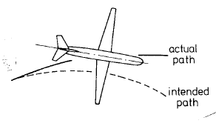
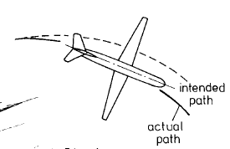
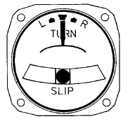
VOLO MANOVRATO
VIRATA
Se non c’è perfetto equilibrio tra la traiettoria impostata e l’inclinazione (ed il conseguente fattore di carico) si ha una virata non corretta.
Se l’angolo di bank è troppo piccolo, si ha una virata con forza centrifuga non bilanciata a sufficienza ed il velivolo tende ad uscire fuori della traiettoria.
angolo di bank troppo piccolo
(il velivolo scivola fuori perché Fr<Fc)
angolo di bank troppo grande
(il velivolo entra perché Fr>Fc)
L
Fc
Fr
Turn and slip Indicator
W

Slide 6
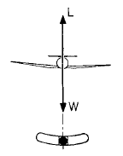
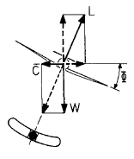
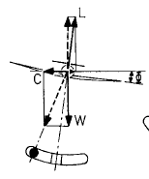
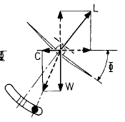
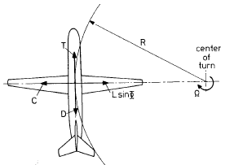
VOLO MANOVRATO
VIRATA
Una virata in equilibrio viene detta corretta (coordinated turn).
Il virosbandometro è uno strumento che il pilota ha sul cockpit e che consente al pilota di valutare la tipologia di virata e di impostare una virata corretta.
Lo strumento si basa su di una pallina che scorre in un condotto circolare (con liquido). La pallina sarà al centro se non c’è accelerazione residua e cioè la risultante delle forze in gioco è perpendicolare al piano alare (e quindi allo strumento che si inclina insieme al velivolo).
volo
simmetrico
Virata corretta
(coordinated turn)
scivolata verso
l’esterno
scivolata verso
l’interno

Slide 7
VOLO MANOVRATO
VIRATA (corretta)
Equilibrio asse verticale
Forza risultante
L
Fr
Fattore di carico
W
La portanza deve aumentare perché solo una parte di essa equilibra il peso
La velocità di stallo (velocità minima), per dato carico alare, dipende dalla radice del fattore di carico !
Se un pilota si trova ad una velocità prossima a quella di stallo ed imposta una virata, tenderà facilmente a stallare, se non da potenza ed aumenta la velocità di volo.
Ad esempio, se un velivolo ha una velocità di stallo di 50 m/s in volo livellato, in virata a 30° (n=1.15) la velocità di stallo sarà pari a 50 x 1.07= 54 m/s. In virata a 60° (n=2) sarà =50 = 70.7 m/s

Slide 8
VOLO MANOVRATO
VIRATA
Raggio di virata
Rateo di virata
Per le prestazioni di manovra di un aeroplano, sia militare che civile, è abitualmente vantaggioso avere il più piccolo R ed il rateo di virata maggiore possibile.
Fattore di carico n + alto possibile (limiti strutturali)
Velocità più bassa possibile (a quel valore di n)
Per avere minimo R, si deve cercare di avere alto valore dell’angolo di bank (alto valore di n) ed assumere la minima velocità (velocità di stallo) compatibile con quel valore di n. Il massimo valore di n, assumiamo che sia quello compatibile con resistenza strutturale, diciamo nMAX. (vedi diagramma di manovra successivo).
Teniamo presente che la velocità minima (velocità di stallo) dipende però da n e quindi la minima velocità (vel. di stallo) ad n=nMAX sarà:
e con
questa Vmin

Slide 9
VOLO MANOVRATO
VIRATA
Raggio di virata
minimo
Rateo di virata
massimo
Fattore di carico n=nmax
Velocità più bassa possibile
(a quel valore di n)
con
In effetti, assunto che l’assetto sia quello massimo (stallo), cioè
La dipendenza da n è blanda, poiché il raggio varia come :
ed il rateo come l’inverso di tale rapporto.
E’ evidente che se n assume valori elevati tale rapporto
tende ad 1. In ogni caso
Si vede quindi che il minimo raggio ed il massimo rateo di virata saranno ottenuti al massimo fattore di carico realizzabile

Slide 10
VOLO MANOVRATO
VIRATA
Raggio di virata
minimo
Rateo di virata
massimo
Fattore di carico n=nmax
Velocità più bassa possibile
(a quel valore di n), cioè
quota più bassa
(il raggio minimo si ottiene a S/L)

Slide 11
VOLO MANOVRATO
VIRATA – EQ APPROSSIMATE
Raggio di virata
Rateo di virata
Se n è grande..
ma
=>
=>

Slide 12
VOLO MANOVRATO
VIRATA – EQ APPROSSIMATE (nel caso n >>1)
caso n ad esempio pari a 3-4
Velivoli con W/S + piccolo => migliori prestazioni virata
Tuttavia il progetto del carico alare di un aeroplano è determinato di solito da fattori diversi da quelli di manovra, come il carico pagante, l’autonomia e la velocità massima. Di conseguenza, i carichi alari per aerei leggeri dell’aviazione generale sono relativamente bassi, ma quelli per aerei militari ad alte prestazioni sono abbastanza grandi.
Le formula sopra sono approssimate (forniscono risultato prossimo a quello della formula corretta per n molto grande) , ma la loro semplice espressione rende chiaramente il legame con il carico alare.

Slide 13
VOLO MANOVRATO
VIRATA – EQ APPROSSIMATE
Aeroplani | W/S, kg/m²
Wright Flyer | 5.86
Beechcraft Bonanza | 91.79
Mc Donnell Douglas F-15 | 322.24
General Dynamics F-16 | 361.30

Slide 14
VOLO MANOVRATO
VIRATA – EQ APPROSSIMATE
Per fissato velivolo , quali condizioni forniscono R piccolo ed ω grande ?
Bisogna considerare anche se la spinta riesce ad eguagliare la resistenza che è aumentata perché L=nW
Alle basse velocità

Slide 15
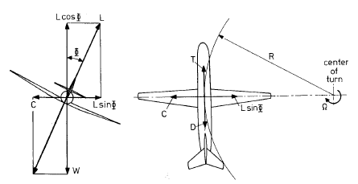
VOLO MANOVRATO
VIRATA
Bisogna considerare anche se la spinta riesce ad eguagliare la resistenza che è aumentata perché L=nW
A resistenza, per dato assetto, non sarà piu’ uguale al peso / efficienza, ma = ad n*W /E. E’ come se il peso del velivolo risultasse aumentato di n volte (con n fattore di carico).
Otre alla resistenza, anche la potenza aumenta. Tra l’altro ricordo che la potenza dipende dal peso elevato ad una potenza di 1.5.
Quando siamo in virata, le curve di potenza necessaria al volo a quota costante si spostano verso l’alto e verso destra.
L
Fr
W
D=(n W)/E

Slide 16
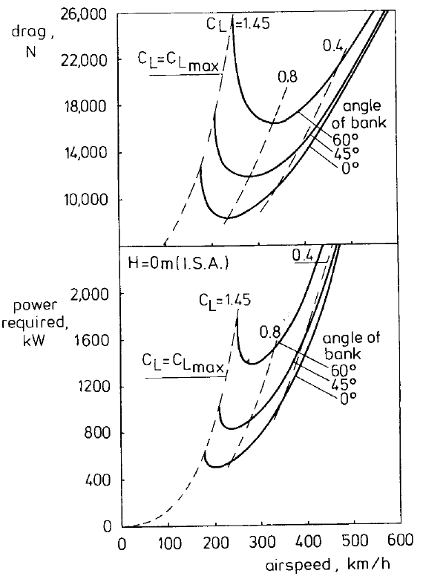
VOLO MANOVRATO
VIRATA
La resistenza aumenta e la potenza aumenta.
La resistenza aumenta del fattore n rispetto a quella in volo livellato
Per dato assetto è lineare con n
Le velocità di equilibrio (ipotizzando nessuna perdita di quota) si spostano a destra (velocità maggiori) al variare dell’angolo di bank e quindi di n
Per dato assetto dipende
Dalla radice di n
La potenza necessaria = D*V dipenderà da n elevato ad 3/2.
Per dato assetto è funzione della equivalente potenza in volo livellato per n elevato a 3/2

Slide 17
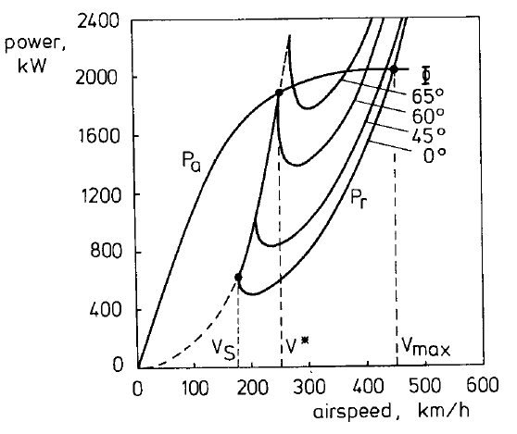
VOLO MANOVRATO
VIRATA
In virata la resistenza aumenta e la potenza aumenta.
Il minimo raggio di virata, quindi potrebbe essere legato non al valore di n massimo strutturale, (vedi formule sopra relative al punto S in figura) ma al valore di n massimo realizzabile con la potenza disponibile dell’impianto propulsivo.
(in figura un esempio di velivolo ad elica).
Seguendo la linea ad assetto massimo
A
Curva a n=nmax
mi muovo, all’aumentare del fattore di carico
(virata sempre più stretta) sulla linea S-B.
Il fattore di carico aumenta, la V anche e in B
Si raggiungerà il minimo raggio:
N
C
B
n
E’ evidente che il fattore di carico in B potrebbe essere inferiore a quella massimo strutturale(nmax). Per velocità maggiori di VB (V*), mi muovo sulla curva B-C, con fattore di carico variabile (e massimo nel punto N indicato, che non è detto coincida con il massimo strutturale). Il valore massimo di n in B ad esempio sarebbe quello relativo ad un angolo massimo di circa 68°.
S
Vmin

Slide 18
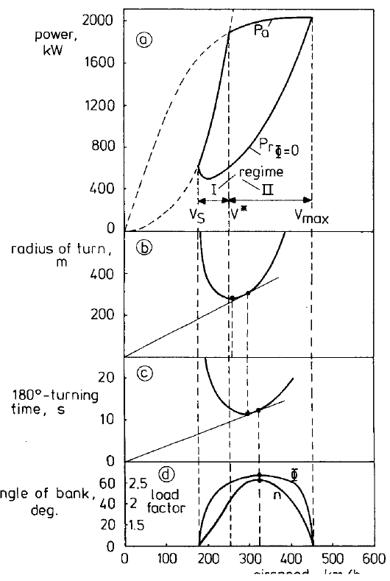
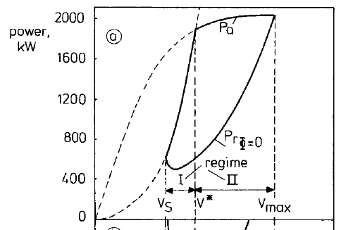
VOLO MANOVRATO
VIRATA
A
Il raggio di virata minimo si trova molto vicino a quello calcolato nel punto B, cioè V=V*.
In effetti è più a destra (V maggiori) perché V aumenta di poco, ma n aumenta di più.
La velocità di massimo rateo di virata si ha a velocità leggermente superiori (vedi figura).
La velocità di massimo fattore di carico (massimo angolo di bank), punto N, a velocità ancora più elevate. Tutto questo per una data quota.
R
N
B
C
Rmin calcolato in funzione di n con CL=Clmax (linea B-S)
R
N
B

Slide 19
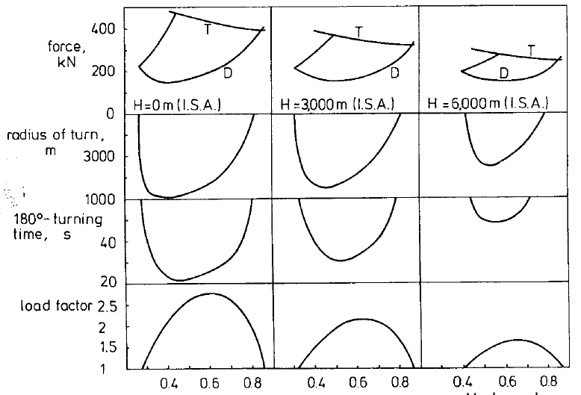
VOLO MANOVRATO
VIRATA
Al variare della quota, le prestazioni di virata precedenti, ovviamente peggiorano.
Infatti la potenza disponibile si riduce e la potenza necessaria aumenta.
Mach

Slide 20
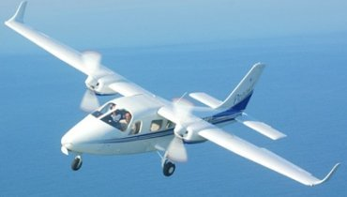
VOLO MANOVRATO
VIRATA
ESEMPIO APPLICATIVO – P2006T
VELIVOLO P2006T
W=1180 Kg S=14.8 m^2 b=11.4 m
CDo=0.028 e=0.83 (con winglet) CLMAX=1.6
POT motori=2 x 100 hp=200 hp (149.1 kW)
Rendim elica
Fattore carico massimo strutturale
Con i dati assegnati è possibile ricavare il minimo raggio ed il massimo rateo compatibili con il massimo fattore di carico strutturale. La condizione è quella del punto A (V minima con n=nmax)
Con la velocità minima pari alla velocità di stallo ad n=nmax
Che diventa, al livello del mare (S/L):

Slide 21
VOLO MANOVRATO
VIRATA
ESEMPIO APPLICATIVO- P2006T - continua
Notiamo che l’espressione che viene fuori sostituendo l’espressione della velocità minima nella formula è:
Si può anche calcolare il raggio minimo con l’espressione approssimata (ottenuta, come detto, assumendo che nella formula precedente nMAX sia tanto grande rispetto ad 1 che:
Non molto diverso rispetto a quello esatto
=>
Tale virata, con n= n MAX, sarà effettuata ad una angolo di bank pari a:
BISOGNA VERIFICARE CHE L’IMPIANTO PROPULSIVO RIESCA A MANTENERE TALE VIRATA, CIOE’ CHE LA POTENZA MAX DISPONIBILE SIA MAGGIORE O UGUALE A QUELLA NECESSARIA !

Slide 22
VOLO MANOVRATO
VIRATA
ESEMPIO APPLICATIVO- P2006T - continua
Verifichiamo che però la potenza disp. del motore sia in grado di equilibrare il velivolo in tale condiz.
Calcolo potenza necessaria in virata nella condizione assunta (S/L). Conosco l’assetto (allo stallo), cioè Nota la velocità (Vmin) posso calcolare la resistenza e la potenza necessaria:
Nella ipotesi semplificativa di validità della polare parabolica fino allo stallo
Pressione din.
Potenza necessaria in virata
La POTENZA DISPONIBILE (max ammissione e quota S/L) è:
La POTENZA DISPONIBILE e’ inferiore, QUINDI IL VELIVOLO NON CE LA FARA’ A TENERE TALE CONDIZIONE DI VOLO !
Calcolo, tenendo sempre assetto di stallo, la velocità compatibile con tale potenza (punto B e V* dei grafici precedenti)

Slide 23
VOLO MANOVRATO
VIRATA
ESEMPIO APPLICATIVO- P2006T - continua
Verifichiamo che però la potenza disp. del motore sia in grado di equilibrare il velivolo in tale condiz.
E si puo’ calcolare la velocità di equilibrio compatibile con CL=Clmax e la potenza effettivamente disponibile.
Che è inferiore a quella compatibile con n massimo strutturale che era 55.1 m/s
Che, dalla relazione che lega V ed n, sempre assumendo di trovarci ad assetto di stallo
Ci permette di trovare il massimo fattore di carico compatibile con la potenza disponibile a S/L ed il massimo angolo di bank corrispondente

Slide 24
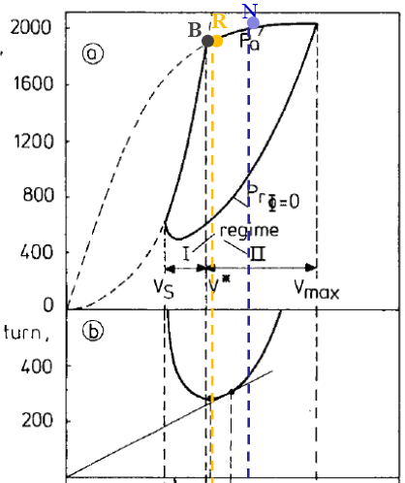
VOLO MANOVRATO
VIRATA
ESEMPIO APPLICATIVO- P2006T - continua
Fattore carico massimo compatibile con la potenza disponibile
Minore dei 74.7 deg
ad n=nMAX =3.8
Ci permette di trovare (sempre a S/L) i valori finali effettivi di Rmin e rateo max (compatibili con tale valore di n).
Che risultano effettivamente maggiore e minore dei valori trovati solo con il massimo fattore di carico strutturale (limite strutturale) che erano rispettivamente 84.3 m e 37.4 deg/s

Slide 25
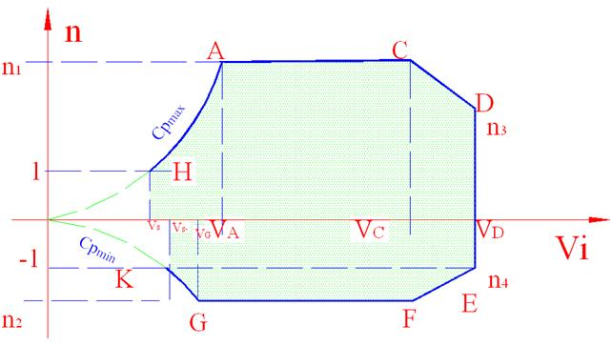
VOLO MANOVRATO
DIAGRAMMA DI MANOVRA
nmax
Dipende dalla categoria del velivolo:
Civili trasp = 2.5
FAR23 = 3.2-3.8
Leggeri = 4
Acrobatici = 7-10
Mililtari= 6-8
Zona interdetta per problemi strutturali
nmax
A
C
nmax
D
3
X
2
D
CLmax
S
1
Limiti
Aerodinamici
VS
VA
VC
VD
Tipicamente:
nmax, R=0.5 * nmax
Clmax,r
V (CAS)
Volo Rovescio
E
nmax, R
G
F
Il Diagramma di manovra è l’inviluppo del fattore di carico in funzione della velocità di volo (scelta tipicamente con la CAS o EAS per avere un diagramma valido per tutte le quote).
Il punto S rappresenta lo stallo in volo livellato (n=1). Se aumento la V , sempre all’assetto CL=CLmax, mi muovo sulla curva S-A. Il punto A è caratterizzato dalla velocità alla quale arrivo al massimo fattore di carico strutturale, sempre con massimo CL. La V del punto A viene detta velocità di manovra. Se V>VA il pilota dovrà fare molta attenzione perché con manovra intensa potrebbe superare il massimo fattore di carico e portare a rottura le ali. Partendo da una condizione di volo “1” posso infatti arrivare a “2” ma non alla condizione “3” (che prevederebbe un CL maggiore del massimo). Il punto D è l’affondata (DIVE speed) maggiore di C (crociera). La parte inferiore (relativa a fattore di carico negativo) si riferisce al volo “rovescio” cioè con ali con ventre verso l’alto.

Slide 26
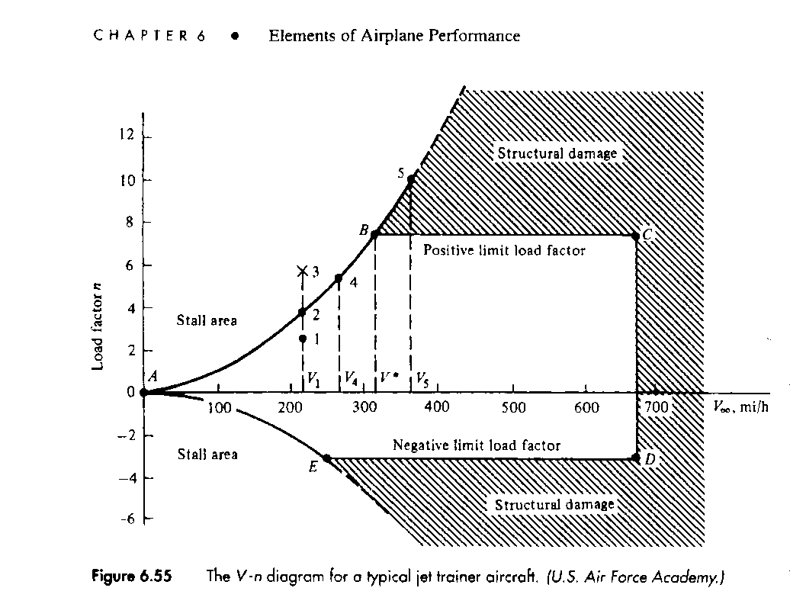
VOLO MANOVRATO
DIAGRAMMA DI MANOVRA
Il Diagramma di manovra è l’inviluppo del fattore di carico in funzione della velocità di volo (scelta tipicamente con la CAS o EAS per avere un diagramma valido per tutte le quote). Qui sotto è riportato un esempio per un addestratore militare a getto. Il fattore di carico limite è pari a circa 7, per tale velivolo.
La velocità del punto A è detta velocità di MANOVRA.
E’ la velocità del punto in cui abbiamo inizialmente calcolato il minimo raggio di virata legato quindi solo ai limiti strutturali del velivolo(senza limiti propulsivi).
L
W
n
A
nmax
D
VA
n<0 : VOLO Rovescio
V (CAS)
[mph]
Portanza diretta verso il ventre del profilo alare, considerata negativa.
G
E

Slide 27
VOLO MANOVRATO
ALTRE MANOVRE
Vediamo un’altra manovra che, a differenza della virata, si svolge nel piano longitudinale.
Manovra di richiamata
(pull-up maneuver)
Forza Centripeta risultante:
θ
R
Eguagliando le due espressioni:
R
L
L
e
W

Slide 28
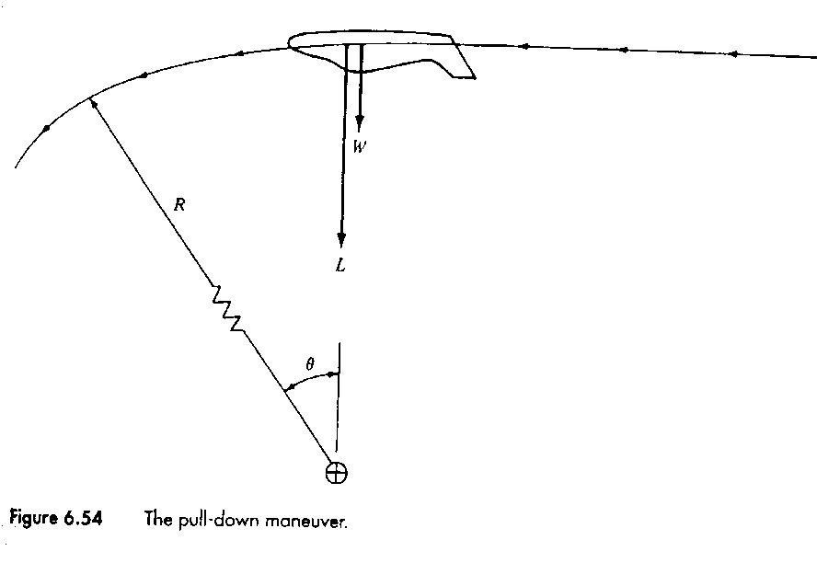
VOLO MANOVRATO
ALTRE MANOVRE
Richiamata in volo rovescio
(Pull-down maneuver)
Forza Centripeta risultante:

Slide 29
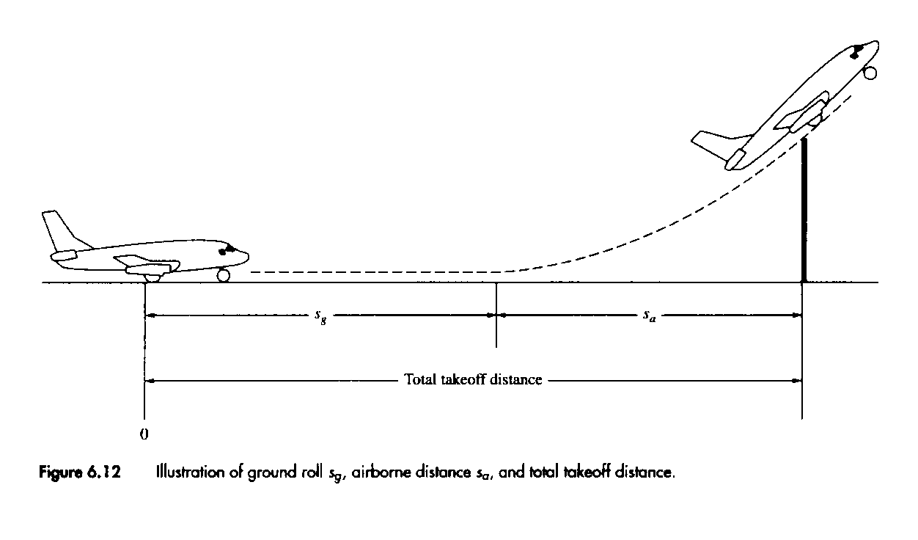
DECOLLO
SG : Corsa al suolo (rullaggio) (Ground roll)
SA : Corsa di involo (Airborne distance)
Ostacolo “virtuale”
di fine corsa decollo:
=> 50 ft vel elica FAR23
=> 35 ft vel trasp getto
(FAR 25)
H

Slide 30
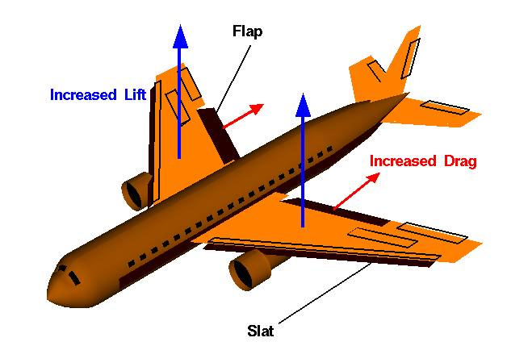
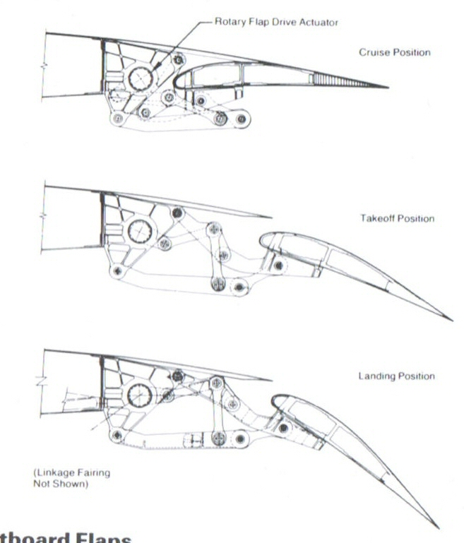
DECOLLO
Durante la corsa di decollo, il velivolo deve acquistare velocità. Per ridurre la corsa, si adotta una configurazione con sistemi di ipersostentazione (flap/slat) parzialmente estesi. La velocità di stallo (velocità minima di sostentamento) risulterà quindi ridotta rispetto a quella in configurazione di crociera. In decollo si usano deflessioni più basse per non incrementare però eccessivamente la resistenza aerodinamica.
Atterraggio (flap 35-40°)
Ala con flap e slat
C_{L}
Ala con flap
Decollo (flap 20°)
Decollo (flap 20°)
Ala pulita
(crociera)
Atterraggio (flap 35-40°)
α

Slide 31
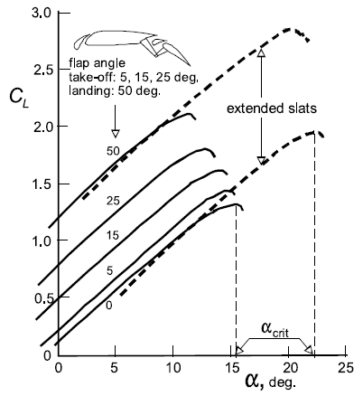
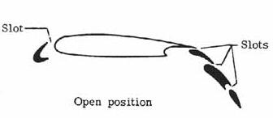
DECOLLO
Per ridurre la corsa, si adotta una configurazione con sistemi di ipersostentazione (flap/slat) parzialmente estesi. La velocità di stallo (velocità minima di sostentamento) risulterà quindi ridotta rispetto a quella in configurazione di crociera.
C_{L max}
Pulito (crociera) 1.4-1.6
Decollo (flap e slat 15-20°) 1.8-2.2
Atterraggio (flap 35-40° e slat) 2.3-2.9

Slide 32
DECOLLO
Per ridurre la corsa, si adotta una configurazione con sistemi di ipersostentazione (flap/slat) parzialmente estesi. La velocità di stallo (velocità minima di sostentamento) risulterà quindi ridotta rispetto a quella in configurazione di crociera.
C_{L max}
Pulito (crociera) 1.4-1.6
Decollo (flap e slat 15-20°) 1.8-2.2
Atterraggio (flap 35-40° e slat) 2.3-2.9
Per un B747 (W=360000 Kg, S=540 m^2), ad esempio, assumendo un massimo CL in configurazione pulita pari a 1.6 ed uno in decollo C_{LmaxTO} di 2.2, ed atterraggio 2.9 , a S/L:
Pulita (crociera)
decollo
atterraggio

Slide 33
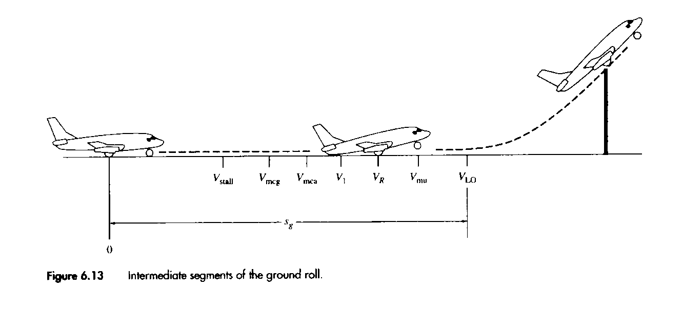
DECOLLO

Slide 34
DECOLLO
velocità di stallo conf. Di decollo
anche indicata con
minima velocità di controllo al suolo, indicata con
minima velocità di controllo in aria, indicata con
L’aeroplano è ancora a terra
velocità di decisione, indicata con
> Vmc
velocità di rotazione al decollo, indicata con
la coda può toccare il suolo
minima velocità di distacco, indicata con
,
velocità di decollo, indicata con
Detta anche velocità di LIFT-OFF
velocità di passaggio sull’ostacolo, indicata con

Slide 35
DECOLLO
Distanza bilanciata di decollo. E’ maggiore della distanza normale e si riferisce al caso di piantata (failure) di un motore. La V1 viene chiamata velocità di decisione. Se la V è inferiore a V1 il pilota dovrà frenare ed abortire il decollo, altrimenti dovrà continuare.
La distanza bilanciata (BFL) è quella che si ottiene se ho il riconoscimento della failure proprio alla V1. In tal caso la distanza di arresto o di decollo continuato con solo 1 motore sono uguali.
Distanza di decollo normale
(Take-Off Field Lenght)
Distanza bilanciata di decollo
(Balanced Field Lenght)
Corsa di decollo (con 1 mot off dopo failure)
Spazio di arresto
per frenata
dopo failure
1
Tipicamente BTOFL=1.15-1.25 TOFL
E’ la maggiore tra le distanze di decollo possibili per un velivolo.
(E’ quella che determina la possibilità di decollare da una data pista con dato peso, data quota e data temperatura).

Slide 36
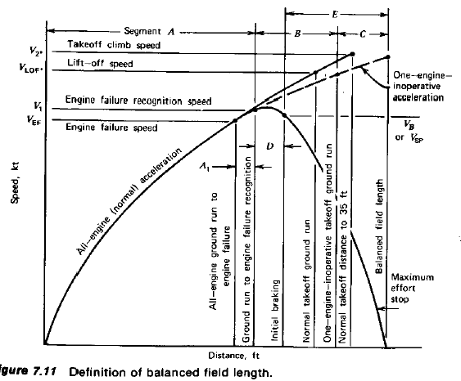
DECOLLO
Distanza bilanciata di decollo. E’ maggiore della distanza normale e si riferisce al caso di piantata (failure) di un motore. La V1 viene chiamata velocità di decisione. Se la V è inferiore a V1 il pilota dovrà frenare ed abortire il decollo, altrimenti dovrà continuare.
La distanza bilanciata è quella che si ottiene se ho il riconoscimento della failure proprio alla V1. In tal caso la distanza di arresto o di decollo continuato con solo 1 motore sono uguali.
Se la failure avviene prima si vede chiaramente che se procedo con l’aborto (frenata) ho uno spazio di arresto molto ridotto (curva rossa) rispetto invece all’ipotesi di continuare il decollo con 1 motore in meno (curva blu) che mi porterebbe a distanze notevoli.

Slide 37
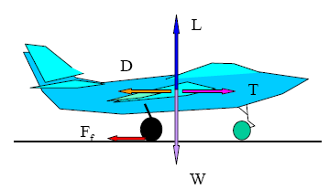
DECOLLO
CORSA AL SUOLO Sg
Equazione della dinamica
Secondo asse x:
Forza netta verticale sulle ruote
Durante la corsa di decollo l’assetto non cambia
(fino alla rotazione e distacco). Il coefficiente di portanza e quello di resistenza, conseguentemente, sono costanti. Il coefficiente di portanza del velivolo, detto CLg (g sta per ground) è il coefficiente a basso assetto (la fusoliera è ad un angolo tra 1 e -2° con il suolo), ma tenendo conto della curva di portanza del velivolo con flap deflessi al decollo.
CL=CLg
CD=CDg
suolo
Flap al decollo

Slide 38
DECOLLO
CORSA AL SUOLO Sg
CL=CLg
Durante la corsa di decollo l’assetto non cambia
(fino alla rotazione e distacco). Il coefficiente di portanza e quello di resistenza, conseguentemente, sono costanti. Il coefficiente di portanza del velivolo, detto CLg (g sta per ground) è il coefficiente a basso assetto (la fusoliera è ad un angolo tra 1 e -2° con il suolo), ma tenendo conto della curva di portanza del velivolo con flap deflessi al decollo.
Con flap e slat deflessi parzialmente
(circa 15-20°), l’incremento di CL a basse
incidenze è di circa 0.40, comportando quindi
Un incremento di CL da 0.25-0.35 (quello di crociera ad alfa prossimi a zero o circa -1°) a circa 0.70-0.80.
CD=CDg
V
suolo
Flap al decollo
Atterraggio (flap 35-40°)
C_{L}
Decollo (flap 15-20°)
Ala pulita
(crociera)
C_{L}
con flap 0.60-0.80
C_{L}
no flap 0.25-0.35
Incremento CL del flap al decollo
α

Slide 39

DECOLLO
Flap al decollo
CORSA AL SUOLO Sg
suolo
Polare del velivolo in configurazione di decollo
(flap+carrello+effetto del flap ed effetto suolo sulla resistenza indotta)
Carrello estratto
Il fattore di Oswald con i flap (che modificano il carico aerodinamico in apertura) può ridursi di qualche punto %, quindi, ad esempio:
Fattore riduzione resistenza indotta in effetto suolo (vedi pag. seguente)
flap

Slide 40
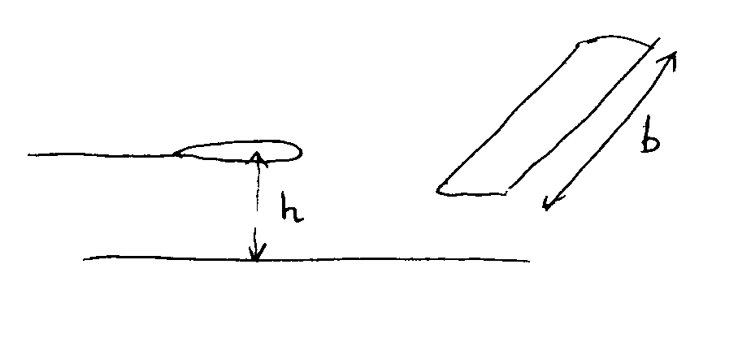
DECOLLO
Flap al decollo
CORSA AL SUOLO Sg
h
suolo
Riduzione resistenza indotta in effetto suolo
Carrello estratto
Velivolo ad ala bassa
(tipo trasporto a getto)
Velivolo ad ala alta
(ad es ATR72)
In generale

Slide 41
DECOLLO
CORSA AL SUOLO Sg
Solitamente il CL di rullaggio è pari a circa 0.6-0.7 (vedi pag. 38)

Slide 42
DECOLLO
CORSA AL SUOLO Sg
Potrei trovare il CLg ottimale derivando rispetto al CLg e =0
= circa 0.40 per valori tipici di μ AR e KES
Sarebbe corrispondente ad alfa bassi (negativi con flap al decollo)
Solitamente il CL di rullaggio è pari a circa 0.6-0.7 (vedi pag. 38)

Slide 43


DECOLLO
CORSA AL SUOLO Sg

Slide 44
DECOLLO
CORSA AL SUOLO Sg
Spinta media durante la corsa
(costante quindi con V)

Slide 45
DECOLLO
CORSA AL SUOLO Sg

Slide 46
DECOLLO
CORSA AL SUOLO Sg
Nei velivoli a getto il KVLO tende ad essere intorno ad 1.1, ma nei velivoli ad elica può anche arrivare a valori prossimi ad 1.2.
La velocità di passaggio sull’ostacolo V2 è invece generalmente sempre posta uguale ad 1.2
se

Slide 47
DECOLLO
CORSA AL SUOLO Sg
(TO-1)
La relazione (TO-1) (con KVLO =1.1) quindi è stata ricavata nell’approssimazione di spinta costante durante il decollo.
Si noti anche l’effetto della quota (direttamente su sigma, ma anche sulla spinta. La temperatura (giornata calda influisce anche sulla densità (condizioni non-ISA) e sulla spinta T.

Slide 48
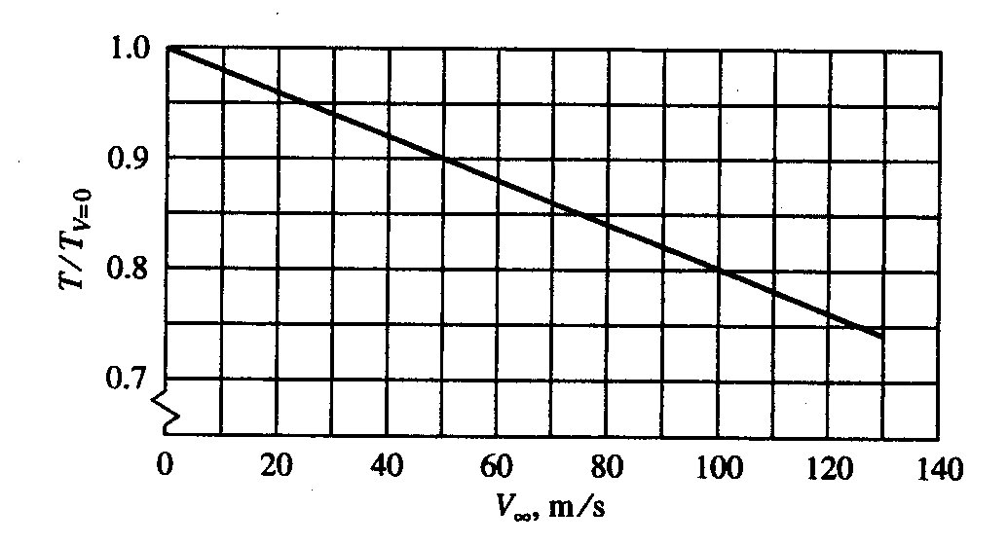
DECOLLO
CORSA AL SUOLO Sg
Si assume la T in corrisp. di 0.7 V
ELICA
JET

Slide 49
DECOLLO
CORSA AL SUOLO Sg – Relazioni semplificate
Assumo la forza agente pari ad un valore medio e quindi elimino la variabilità con V.
Il valore medio viene calcolato ad una velocità pari a 0.70 della velocità finale (lift-off).
Il fattore 0.70 ( e non magari 0.50) deriva dal fatto che essendo la variabilità delle forze (almeno quelle aerodinamiche) essenzialmente quadratica con V, la x=0.70 è la x che fornisce il valore medio integrale di una funzione parabolica.
y
y
x
x

Slide 50
DECOLLO
CORSA AL SUOLO Sg – Relazioni semplificate
(TO-2)
O in generale…

Slide 51
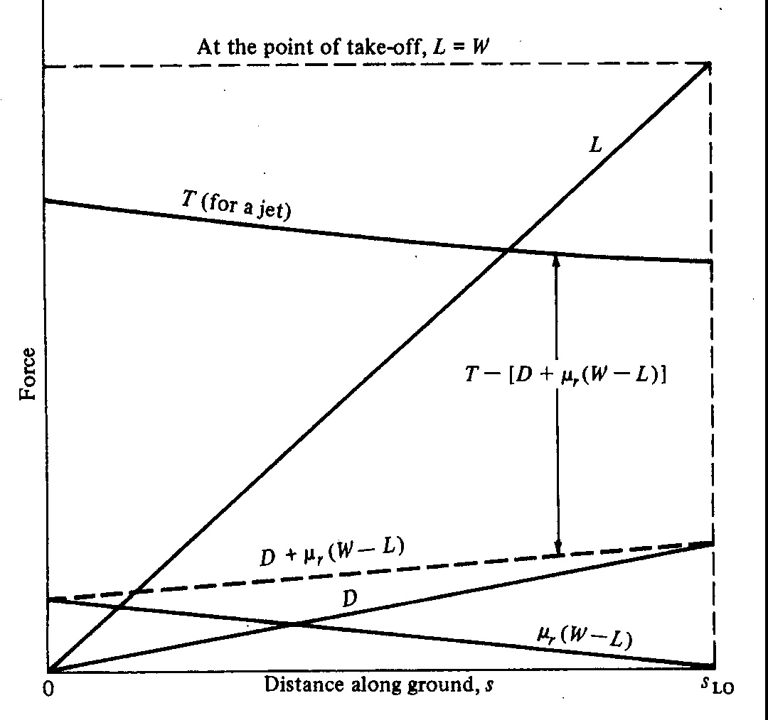
DECOLLO
CORSA AL SUOLO Sg – Relazioni semplificate
(TO-2)
È abbastanza cost
ULTERIORE APPROSSIMAZIONE

Slide 52
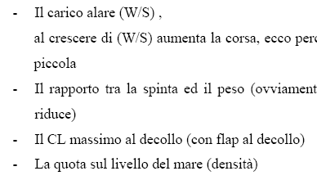
DECOLLO
CORSA AL SUOLO Sg – Relazioni semplificate
ULTERIORE APPROSSIMAZIONE
(TO-3)

Slide 53
DECOLLO
CORSA AL SUOLO Sg - Riepilogo
Si noti una dipendenza quadratica
con il peso W.

Slide 54
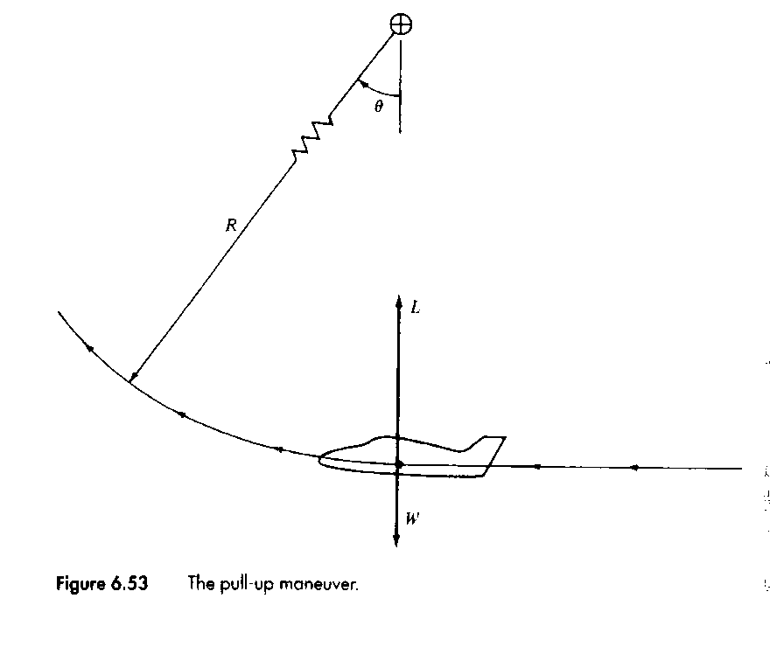
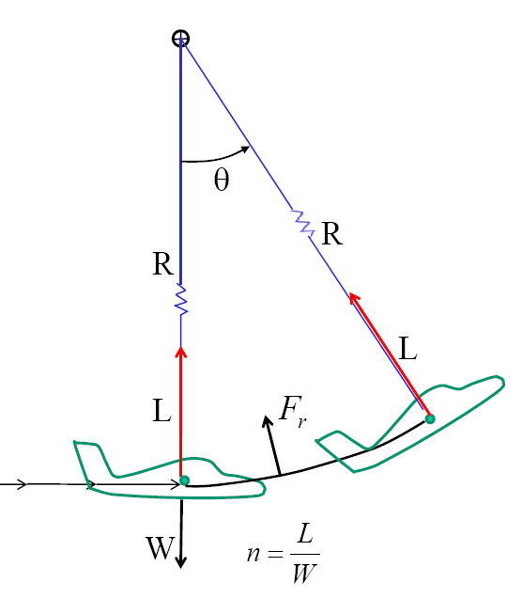
DECOLLO – FASE DI INVOLO (Airborne)
Manovra di richiamata
Fattore di carico n
ma

Slide 55
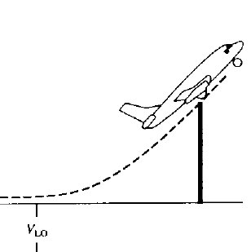
DECOLLO
La V nella fase di involo VAir si può assumere costante e pari alla media tra la V al distacco VLO(es. 1.1 Vs_TO) e la V al supermento dell’ostacolo V2 (es. 1.20 Vs_TO ), quindi ad esempio =1.15 Vs_TO
CORSA DI INVOLO
Durante la traiettoria circolare di involo la portanza sviluppata deve eguagliare la somma del peso e della forza centripeta.
R
R
Dividendo tutto per W
L
W
Fattore di carico n

Slide 56
DECOLLO
CORSA DI INVOLO
Per ricavare R è necessario conoscere V ed n
Come dicevamo la V si può assumere costante e pari alla media tra la V al distacco VLO(es. 1.1 Vs_TO) e la V al supermanto dell’ostacolo (es. 1.20 Vs_TO ), quindi ad esempio =1.15 Vs_TO
Durante la traiettoria curvilinea di involo, si può assumere che il pilota si porti in prossimità dello stallo, cioè degli angoli di salita massimi, ma ovviamamente con un certo margine di sicurezza. Assumiamo che l’angolo di attacco (alfa) conseguito sia tale da arrivare al 90% del massimo coefficiente di portanza :
CLMAX_TO
Decollo (flap 15-20°)
CL=0.90 CLMAX_TO
C_{L}
0.90 CLMAX_TO
Con i valori di V e CL assunti, si può ricavare il fattore di carico n durante la fase di involo (airborne)
Ala pulita
(crociera)
α

Slide 57
DECOLLO
CORSA DI INVOLO
Ricordando la definizione di velocità di stallo:
Quindi:
Con :
E quindi:
Ad esempio, con:
N.B.
Teniamo presente che il valore di n=1.19 è legato al fattore 1.15 (media tra 1.10 e 1.20) e all’aver assunto un CL di involo pari a 0.90 del Clmax_TO. Se, ad esempio, si ha in input che invece la velocità di lift-off da assumere è 1.14 della e quella di involo (V2) è 1.20, il valore medio è 1.17. In tal caso il fattore di carico da usare sarebbe:
In effetti, in molti testi di Meccanica del volo è riportato che il fattore di carico durante la fase di involo è pari all’incirca ad 1.20.

Slide 58
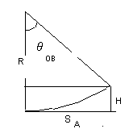
DECOLLO
CORSA DI INVOLO
Formula con velocità media pari a 1.15 (media tra 1.10 ed 1.20) e CL pari a 0.90 del CL massimo.
Ad esempio con
FAR25 ostacolo
Per un velivolo da trasporto R di involo è all’incirca pari a 3000 m.
H=35ft
=10.7 m
Ricavato R si può ricavare Sa
Per ricavare l’angolo di traiettoria di superamento dell’ostacolo si usa ancora una costruzione geometrica.
da cui:
Angolo piccolo … circa 4-5°.
Ad esempio, assumendo R=3000 m, essendo H=35ft=10.7 m (oppure 50ft=15 m) :

Slide 59
DECOLLO
CORSA DI INVOLO
E quindi :
Ricavato R e l’angolo si può ricavare SA
Ovviamente questo è solo un esempio e si riferisce ad un velivolo con una velocità di stallo al decollo pari a circa 65 m/s.
Per velivoli di grosse dimensioni R può arrivare anche a 3500-4000 m e lo spazio di involo a 400 m circa.
In ogni caso la parte di involo è sempre più corta di quella di corsa al suolo. Tipicamente la corsa al suolo varia tra 800 e 1500 m (velivoli pesanti) e quella di involo tra 200 e 400 m (sempre nel caso di velivoli a getto pesanti, tipo B747 o A380).

Slide 60
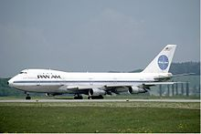






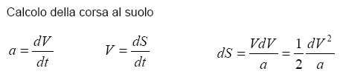


DECOLLO
Esempio applicativo B747
Dati Input:
Calcoliamo tutte le forze aerodinamiche e la spinta in corrispondenza della V media pari a 0.70 della V di Lift-Off.

Slide 61



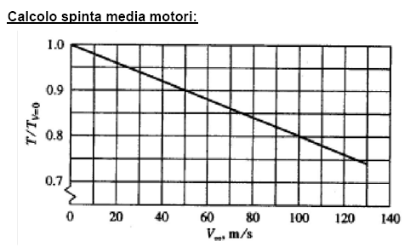




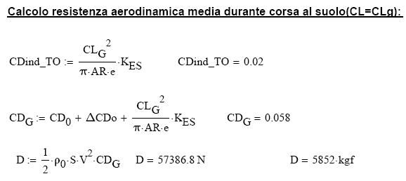

DECOLLO
Esempio applicativo B747
Calcoliamo tutte le forze aerodinamiche e la spinta in corrispondenza della V media pari a 0.70 della V di Lift-Off.

Slide 62






DECOLLO
Esempio applicativo B747
Calcoliamo tutte le forze aerodinamiche e la spinta in corrispondenza della V media pari a 0.70 della V di Lift-Off.
Forza attrito media
Qui riassumo le forze medie in gioco:
T=89021 Kgf spinta media
D=5852 Kgf resistenza aerodinamica media
Fa=8666 Kgf forza attrito media
Fx_tot= 74503 Kgf forza tot media
La spinta è abbastanza maggiore delle altre forze.

Slide 63
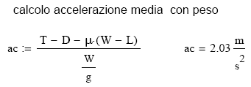


DECOLLO
Esempio applicativo B747
Calcoliamo tutte le forze aerodinamiche e la spinta in corrispondenza della V media pari a 0.70 della V di Lift-Off.
Qui riassumo le forze medie in gioco:
T=89021 Kgf spinta media
D=5852 Kgf resistenza aerodinamica media
Fa=8666 Kgf forza attrito media
Fx_tot= 74503 Kgf forza tot media
Se avessi usato solo la spinta per calcolare l’accelerazione, cioè trascurando tutte le altre forze (attrito + resistenza aerodinamica) avremmo:
Calcoliamo ora la CORSA DI INVOLO
(vedi pagina seguente)

Slide 64
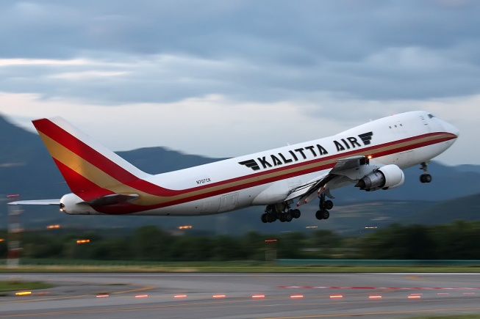
DECOLLO
Esempio applicativo B747
CALCOLO CORSA DI INVOLO (Airborne Distance)
Calcolo fattore di carico n durante involo:
R
L
W

Slide 65
DECOLLO
Esempio applicativo B747
CALCOLO CORSA DI INVOLO (Airborne Distance) (continua)
R
L
INFINE , Corsa Totale:
W

Slide 66
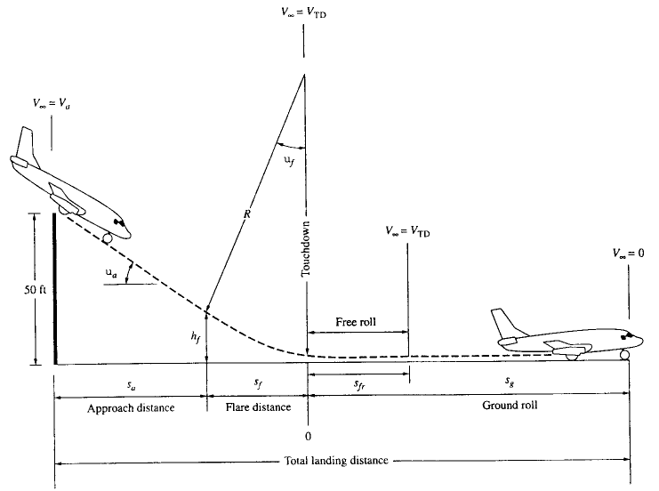
ATTERRAGGIO
CORSA DI ATTERRAGGIO
Velocità di stallo in configurazione di atterraggio (flap a 35-40°) VsL. Teniamo presente che il peso massimo all’atterraggio può essere minore di quello massimo al decollo, ad es. WL=0.90 WTO
3 FASI:
Approccio Sa
Flare Sf
Corsa di rullaggio Sg
(free-roll + frenata)
Velocità di approccio
Va = circa 1.3 VsL
Velocità di Touch-Down
(intorno a 1.15 VsL per vel da trasporto a getto)

Slide 67
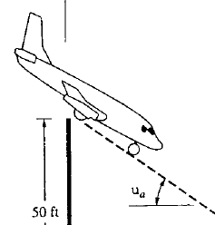
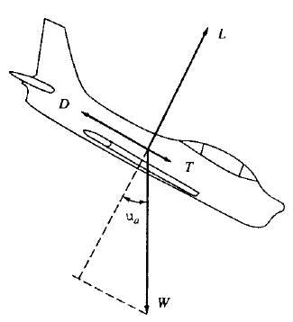
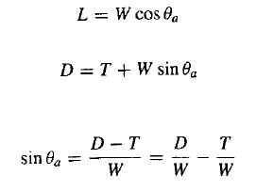




ATTERRAGGIO
Distanza di approccio
Spinta motori nella fase di approccio (tipicamente intorno al 20%, quindi quasi al minimo).
Angolo di approccio piccolo (circa 3°- 4°)
Assegnata la velocità di approccio : è possibile calcolare il CL
Il delta_CDo è relativo (come al decollo) all’effetto di flap deflessi e carrello estratto. Come nel decollo c’è la resistenza indotta con un possibile diverso fattore Oswald e l’effetto suolo.

Slide 68
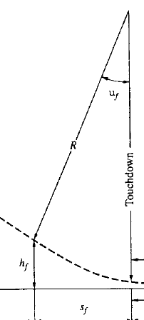


ATTERRAGGIO
Distanza di approccio
Angolo di approccio piccolo (circa 3°- 4°)
Può essere calcolato con la formula (data la spinta T) oppure può essere assegnato.
Ed inoltre :
Come ricavo R ?
=> traiettoria ed equazioni della richiamata

Slide 69

ATTERRAGGIO
Distanza di approccio
Come ricavo R ?
=> traiettoria ed equazioni della richiamata (FLARE)
Si assume per il flare una V pari alla media tra 1.3 VsL (la Va)
e VTD=1.15 VsL (al touch down), quindi una V=1.23 VsL
Vf =1.23 VSL
Assumendo un fattore di carico n durante il flare pari
ad n=1.2 (come nell’involo del decollo)
Avendo quindi calcolato :
Oppure assunto
pari a pochi gradi (es = 3°)

Slide 70
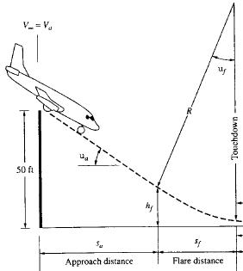


ATTERRAGGIO
Distanza di approccio e flare
Approccio
Vf =1.23 VSL
n=1.2
Vf
Oppure angolo assegnato
E si può calcolare la
distanza di approccio
Quota pari a 50 ft =15.2 m. Per distanza in [m] usare 15.2 al posto di 50.
Flare

Slide 71

ATTERRAGGIO
CORSA AL SUOLO DOPO IL TOUCH-DOWN
Free-Roll
Tale corsa viene calcolata semplicemente moltiplicando la V di touch-down per il tempo che occorre al pilota per azionare i freni, tipicamente 2-3 secondi:
Corsa di rullaggio (Ground roll)
V_{TD} = Velocità al touch-down
L
Reversed Thrust
Flap
D
Spinta Invertita
Solitamente i velivoli sono in grado di sviluppare l’inversione di spinta con una Trev (T reversed) che va dal 40% al 60% della T0 (spinta massima positiva al decollo). Ovviamente la spinta invertita, nel caso di turbofan, deriva sempre dall’applicazione della formula per il decollo (bassa V con il KT). La condizione più critica è pero con T=0
Attrito
La forza di attrito è quella con frenatura applicata sulle ruote (non bloccate). Non è l’attrito “radente”, ma è assolutamente maggiore di quello volvente (10 volte maggiore).
Trev
suolo
Fa
W
Carrello estratto
Tipico = 0.30

Slide 72
ATTERRAGGIO
CORSA AL SUOLO DOPO IL TOUCH-DOWN
Corsa di rullaggio (Ground roll)
L
Flap
D
V_{TD} = Velocità al touch-down
Trev
suolo
Fa
W
Carrello estratto
La resistenza aerodinamica è con flap deflessi all’atterraggio e con carrello estratto.
Il delta CDo in tale condizione è circa 0.030-0.050 , cioè doppio (e più) rispetto all’incremento al decollo. Ovviamente va considerata anche la resistenza indotta.
Coefficiente di portanza al rullaggio, tipicamente intorno ad 1.0-1.2 cioè con alfa circa =0 e flap deflessi all’atterraggio
Fattore di Oswald in atterraggio. I flap modificano la distribuzione in apertura della portanza. Tipicamente più valere 10-15% in meno di quello in condiz. crociera.

Slide 73
ATTERRAGGIO
CORSA AL SUOLO DOPO IL TOUCH-DOWN
Corsa di rullaggio (Ground roll)
L
Coefficiente di portanza al rullaggio, tipicamente intorno ad 1.0-1.3 cioè con alfa circa =0 (magari anche leggermente negativo) e flap deflessi all’atterraggio (35-45°).
Flap
D
Trev
suolo
Fa
Il fattore di Oswald con i flap (che modificano il carico aerodinamico in apertura) può ridursi di 10-15%%, quindi, ad esempio:
W
Carrello estratto
Atterraggio (flap 35-45°)
C_{L}
Decollo (flap 15-20°)
flap
C_{L}
con flap 1.00-1.30
Ala pulita
(crociera)
Incremento CL del flap atterraggio
C_{L}
no flap 0.25-0.35
α

Slide 74

ATTERRAGGIO
CORSA AL SUOLO DOPO IL TOUCH-DOWN
Decelerazione funzione di V

Slide 75

ATTERRAGGIO
CORSA AL SUOLO DOPO IL TOUCH-DOWN
Decelerazione
funzione di V

Slide 76

ATTERRAGGIO
CORSA AL SUOLO DOPO IL TOUCH-DOWN
Ma si può ricavare una espressione approssimata, come fatto per il decollo:
Cioè si calcolano tutte le forze agenti in corrispondenza di una V pari a 0.70 della V di touch-down.
Il diagramma a destra mostra che in effetti la somma di D e della forza di attrito sono abbastanza costanti. La spinta invertita è anch’essa non molto variabile e comunque non molto elevata (rispetto al decollo). Inoltre potrebbe essere considerata =0 (caso critico).

Slide 77
ATTERRAGGIO
CORSA AL SUOLO DOPO IL TOUCH-DOWN
Forma analitica che mette in evidenza i parametri:
La ground roll dipende : - dal carico alare - dall’attrito
- dal rapporto Trev/W
- dal CL massimo all’atterraggio
- dalla quota (densità)

Slide 78










ATTERRAGGIO Applicazione B-747
FASE Approccio
Calcoliamo la velocità di stallo in configurazione di atterraggio e la velocità di approccio.
CL in approccio

Slide 79















ATTERRAGGIO Applicazione B-747
Approccio
Angolo di approccio (discesa)
Spinta al 20% in fase approccio

Slide 80









ATTERRAGGIO Applicazione B-747
Fase Approccio

Slide 81



ATTERRAGGIO Applicazione B-747
Fase FLARE
Free-Roll dopo Touch-down

Slide 82






ATTERRAGGIO Applicazione B-747
Fase Ground Roll

Slide 83











ATTERRAGGIO Applicazione B-747
Fase Ground Roll

Slide 84





ATTERRAGGIO Applicazione B-747
Fase Ground Roll
Qui riassumo le forze medie in gioco:
T=36228 Kgf spinta media invertita
D=9397 Kgf resistenza aerodinamica media
Fa=72455 Kgf forza attrito media
Fx_tot= 118079 Kgf forza tot media
accelerazione media
Nella ipotesi di non usare l’inversione di spinta
(senza Reverse Thrust)

Slide 85
ATTERRAGGIO Applicazione B-747
Complessivo:

Slide 86
Overview
QUOTA ENERGIA ED ECCESSO DI POTENZA SPECIFICO
Energy Height (quota energia)
Specific Excess Power
P_{s} Charts
Applicazioni
  Minimo tempo di salita
  Confronto velivoli

Slide 87
Motivo di H_{e} e P_{s}
Il diagramma V-n mostra i limiti delle prestazioni dei velivoli
Ad ogni modo, mostra solo una prestazione istantanea. Non si può determinare la sostenibilità di una manovra dal V-n diagram
Energy height e specific excess power sono una misura di “sustained performance”

Slide 88
Energy Height
Energy Height è misura dell’energia meccanica totale posseduta
(potenziale + cinetica) da un velivolo.
Per confrontare velivoli possiamo normalizzare rispetto al peso(mg).
Energy Height

Slide 89
Energy Height
Plot di curve a costante energy height.
h
H = const
e
1
2
3
V
E’ quello che ogni pilota sa: si può trasformare velocità in quota e viceversa e più si ha di entrambe le cose meglio è !

Slide 90
Specific Excess Power
Un pilota vuole iniziare un combattimento con quanta maggiore energia possibile.
Il velivolo che riesce a cambiare la propria “Energy height” più rapidamente avrà un significativo vantaggio:
Guardiamo la derivata rispetto al tempo di He:
Questa è una misura della capacità del velivolo di salire e/o accelerare.

Slide 91
Specific Excess Power
Specific
Excess
Power,
Ps

Slide 92
Specific Excess Power
Se P_{s} è positiva, il velivolo può:
  Salire
  Accelerare
  O entrambe le cose
If P_{s} is negative, il velivolo può:
  Scendere (perdere quota)
  Decelerare
  O entrambe le cose
Se P_{s} =0, il velivolo si stabilizza in volo diritto e livellato, non accelerato.
Noi plottiamo P_{s} al di sopra di un plot di He (visto prima) (energy height plot).

Slide 93
P_{s} Charts
F-16C

Slide 94
P_{s} Charts

Slide 95


Slide 96


Slide 97
P_{s} Charts
Un Ps chart è valido per:
1 Peso (ad es. 21737 lbs)
  Se incremento il peso Ps=0 contour “shrinks”
1 configurazione (ad es. 2 AIM-9 missiles)
  “Dirty” configuration shrinks plot
1 Throttle setting (Maximum power)
  Lower throttle setting shrinks plot
1 Load factor (1 g)
  Increased “g” shrinks plot

Slide 98
P_{s} Charts
Che informazioni posso ricavare da un P_{s} chart?
Absolute ceilings (subsonic and supersonic)
Maximum speed
Maximum “zoom” altitude
“Reachability” (sinistra di max He)
Sustainability (On or inside Ps=0)

Slide 99
Applicazione:
Minimum Time to Climb
Recall:
Per ottenere il minimo tempo di salita bisogna massimizzare il climb rate (dHe/dt). Quindi bisogna attraversare ogni energy height curve (curva a costante He) alla massima possibile specific excess power Ps.

Slide 100
Applicazione:
Minimum Time to Climb
F-16C

Slide 101
Applicazione:
Maneuvering Ps
(Come cambia il Ps plot in caso di n=5)

Slide 102
Applicazione:
Confronto fra velivoli
Overlay(Sovrapporre) P_{s} charts per 2 velivoli
Determinare chi ha un vantaggio
Dove può volare e come ad esempio un velivolo vuole combattare.
Tanti altri fattori da considerare

